Slide 1
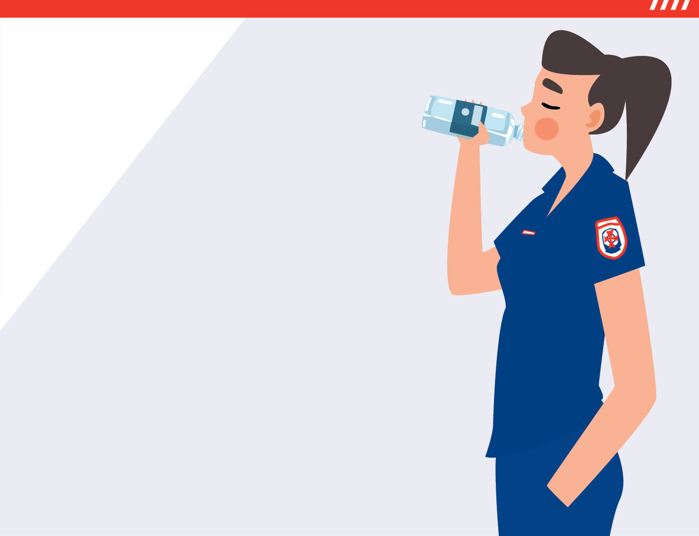
မၤလၢပှဲၤနမူဒါ လဲၤခီဖျိတၢ်ကိၢ်ခါပှဲၤဒီးတၢ်သးဆး
လၢတၢ်ကိၢ်ခါကတီၢ်တဘျီညါအံၤ, ဖဲနအိၣ်လၢမုၢ်တၢ်ကပီၤအဖီလာ်မ့ၢ်ဂ့ၤ, လၢထံကၢၢ်နံၤအကပၤမ့ၢ်ဂ့ၤ, လၢကျဲဖီခီၣ်မ့ၢ်ဂ့ၤ, အိၣ်မုာ်အိၣ်ခုၣ် ဒီး အိၣ်ပူၤပူၤဖျဲးဖျဲး တက့ၢ်.
# SUMMERDONERIGHT

Slide 2
တၢ်ဆူးတၢ်ဆါဘၣ်ဃးဒီးတၢ်ကိၢ်
တၢ်ကိၢ် ဒုးကဲထီၣ် တၢ်လၢလာ်တဖၣ်သ့လီၤ-
တၢ်ကိၢ် ယုၢ်ထီၣ်တဖၣ်
တၢ်ကိၢ် တၢ်လီၤဘှံးလီၤတီၤ
တၢ်အံၤ ကဲထီၣ်အသးဆူ တၢ်အိၣ်သးလၢ အလီၤဘၣ်ယိၣ် လၢသးသမူအဂီၢ် – တၢ်လိၤကိၢ်သးပ့ၤနီၣ်သးခီဖျိတၢ်ကိၢ်ဆူၣ်သ့ဝဲန့ၣ်လီၤ.
တၢ်လိၤကိၢ်သးပ့ၤနီၣ်သးခီဖျိတၢ်ကိၢ်ဆူၣ် န့ၣ်မ့ၢ် တၢ်လၢအမၤသံတၢ်သ့ ပၢၢ်တုၤဆူ
80%
တၢ်ကိၢ်န့ၣ် မၤနးထီၣ် ပှၤတဂၤဂၤလၢ လၢအအိၣ်တ့ၢ်လံဒီး ဆူၣ်ချ့ဂ့ၢ်ဝီ တၢ်ဂ့ၢ်ကီ ဒ်အမ့ၢ် သးဖျၢၣ်တၢ်ဆါ မ့တမ့ၢ် ဆံၣ်ဆၢတၢ်ဆါ အတၢ်အိၣ်သး သ့ဝဲန့ၣ်လီၤ.
လၢ တၢ်ကဲထီၣ်သး အပူၤ

Slide 3
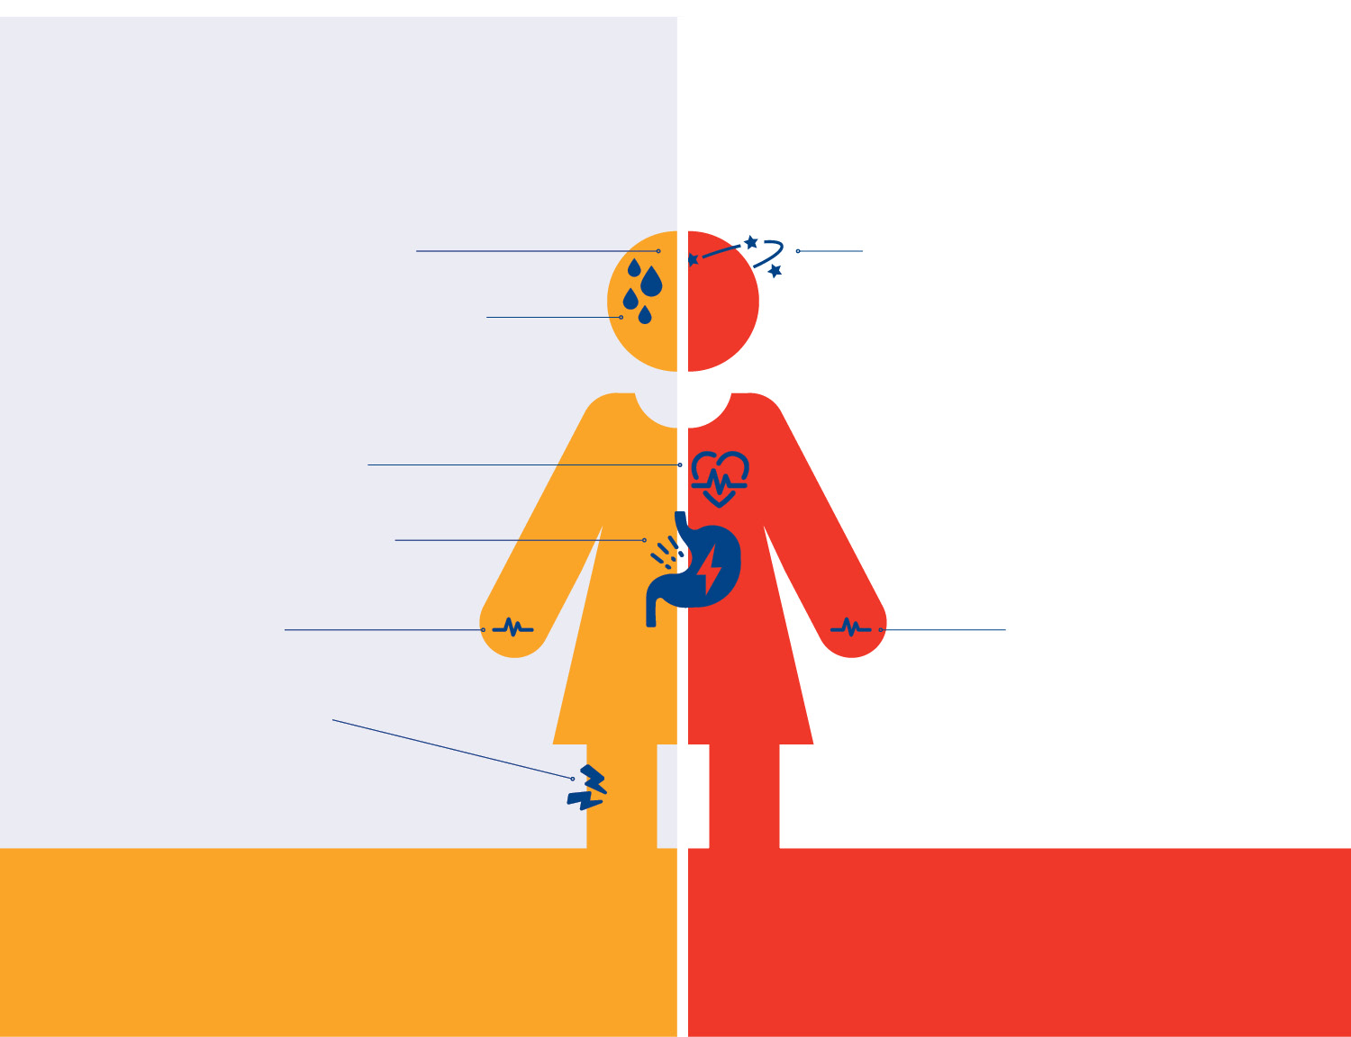
တၢ်ကိၢ် တၢ်လီၤဘှံးလီၤတီၤ ဒိၣ်ဒိၣ်ကလဲာ်
မ့တမ့ၢ်
တၢ်လိၤကိၢ်သးပ့ၤနီၣ်သးခီဖျိတၢ်ကိၢ်ဆူၣ်
ခိၣ်မူၤ ဒီး ခိၣ်ဆါ
မဲာ်လီၤဝါ ဒီး ကပၢၢ်ထီၣ်
သးဒံဝ့ၤဒံဝီၤ ဒီး တၢ်ကိၢ်ထီၣ်ဒိၣ်ဒိၣ်ကလဲာ်ဒီးထံၣ်မှံတၢ်
ကပၢၤထီၣ် ပတုာ်
တၢ်ထီၣ်
သးဖျၢၣ်စံၣ်ချ့
သးကလဲၤ ဒီး
ဘှိး မဲာ်ခံးသူ
ယုၢ်ညၣ် ယုၢ်ထီၣ်တဖၣ် ဒီး ဂံၢ်တအိၣ်ဘါတအိၣ်
တၢ်သးသပ့ၤ
တၢ်အပနီၣ်တဖၣ် လၢအလီၤဂာ်ဒီး ကလံၤဖၠး မ့တမ့ၢ် တၢ်လီၤဃံၤသတူၢ်ကလာ်
သွံၣ်စံၣ်ချ့ချ့ ဆူၣ်ဆူၣ်
တၢ်လိၤကိၢ်သးပ့ၤနီၣ်သးခီဖျိတၢ်ကိၢ်ဆူၣ်န့ၣ်မ့ၢ် ဂ့ၢ်ဂီၢ်အူတၢ်အိၣ်သး လၢအလီၤဘၣ်ယိၣ်လၢသးသမူအဂီၢ်လီၤ, ဆဲးကျိး ဝးသၢဖျၢၣ် (000) တက့ၢ်.
ကမၤတၢ်မနုၤလဲၣ်- မံလီၤလၢ တၢ်လီၢ်အခုၣ်တီၤတီၤ. မ့တဘှိးန့ၣ်, အီထံ တက့ၢ်.
ဆဲးကျိး NURSE-ON-CALL 1300 60 60 24 တက့ၢ်.
ကမၤတၢ်မနုၤလဲၣ်- ဆဲးကျိး ဝးသၢဖျၢၣ် (000) တဘျီဃီ ဒီး တၢ်လီၤဃံၤ ပှၤဖီၣ်လီတဲစိအံၤ အတၢ်ဟ့ၣ်ကူၣ်တက့ၢ်.

Slide 4
တၢ်ဟ့ၣ်ကူၣ်လၢ တၢ်ကွၢ်ဆၢၣ်မဲာ် တၢ်ကိၢ် လၢတၢ်ကိၢ်ခါကတီၢ်တဘျီညါအံၤ အဂီၢ်.

Slide 5
တၢ်ဟ့ၣ်ကူၣ်လၢ တၢ်ကွၢ်ဆၢၣ်မဲာ် တၢ်ကိၢ် လၢတၢ်ကိၢ်ခါကတီၢ်တဘျီညါအံၤ အဂီၢ် အီထံ လၢလၢလီၢ်လီၢ်
နမ့ၢ်တသးသူထံသနာ်က့, အီထံ တလီၢ်လီၢ် ဒီတနံၤကျၢၤ တက့ၢ်. သမံသမိးကွၢ် နဆံၣ်အလွဲၢ်တက့ၢ် – အလွဲၢ်မ့ၢ်စၢ်အဃိ နအီထံလၢလၢလီၢ်လီၢ်လီၤ
နမ့ၢ်လဲၤဆူတၢ်ချၢ စိာ်ဃုာ် ထံပလီ တဖျၢၣ်ဒီးနၤတက့ၢ်
အီသံးလၢ တၢ်သ့ဟံးမူဟံးဒါအပူၤတက့ၢ်
နကသံၣ်သရၣ် မ့ၢ်ပာ်ပနီၣ် နတၢ်အီတၢ်အထံအနိတဖၣ်န့ၣ်, ဖဲတၢ်ကိၢ်ခါကတီၢ် မ့ၢ်နကြၢးအီထံထဲလဲၣ်န့ၣ် သမံသမိးကွၢ်အီၤတက့ၢ်

Slide 6
တၢ်ဟ့ၣ်ကူၣ်လၢ တၢ်ကွၢ်ဆၢၣ်မဲာ် တၢ်ကိၢ် လၢတၢ်ကိၢ်ခါကတီၢ်တဘျီညါအံၤ အဂီၢ် အိၣ်ခုၣ်ခုၣ်မုာ်မုာ်
မ့ၢ်သ့န့ၣ် စူးကါကလံၤခုၣ်ဒၢ ဒီး နီၣ်ဝၢ်ကသုၣ်တဖၣ် တက့ၢ်. ဒီသဒၢနသးလၢ မုၢ်တၢ်ကပီၤ ဒီး သိးထီၣ် ခီၣ်သလုး ဒီး ဖှူဃာ် ကသံၣ်ဖှူဘ့ၣ်ဒီသဒၢမုၢ် တက့ၢ်. ဖဲမုၢ်ဆါခီ တၢ်ကိၢ်ဆူၣ်တလၢ အဆၢကတီၢ်အခါ ဟးဆှဲး တၢ်ဟးထီၣ်လၢတၢ်ချၢ တက့ၢ်
စူးကါ တၢ်ကံးညၣ်ထွါသူတဖၣ်, ပာ်လီၤနခီၣ်လၢ ထံခုၣ်ခုၣ် အပူၤ ဒီးလုၢ်ထံလၢအခုၣ်တက့ၢ် (တမ့ၢ် ထံလၢတၢ်မၤခုၣ်အီၤဘၣ်)
ဟးဆှဲး တၢ်ဟူးတၢ်ဂဲၤ လၢအသဟီၣ်ဆူၣ် ဒ်အမ့ၢ် တၢ်မၤနီၢ်ခိတၢ်ဟူးတၢ်ဂဲၤ, တၢ်တ့တၢ်ဘှီတၢ် ဒီး တၢ်သူၣ်တၢ်ဖျး

Slide 7
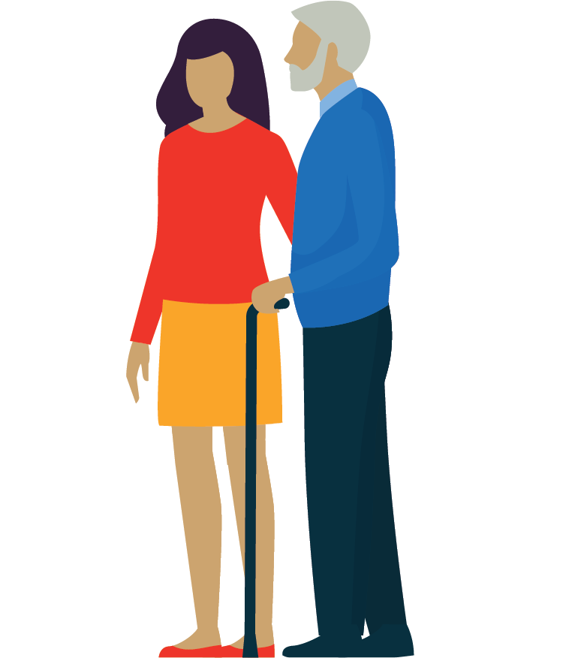
တၢ်ဟ့ၣ်ကူၣ်လၢ တၢ်ကွၢ်ဆၢၣ်မဲာ် တၢ်ကိၢ် လၢတၢ်ကိၢ်ခါကတီၢ်တဘျီညါအံၤ အဂီၢ် လဲၤကွၢ်စူၣ်ကယာ် ပှၤအဂၤတဖၣ်
အံးထွဲကွၢ်ထွဲ ပှၤသးပှၢ်တဖၣ်, ပှၤလၢအအိၣ်ဆိးထဲတဂၤဧိၤတဖၣ်, ဖိသၣ်တဖၣ် ဒီး ပှၤတဖၣ်လၢအိၣ်ဒီးဆူၣ်ချ့တၢ်အိၣ်သးတမံၤမံၤ
ဆဲးကျိး အဝဲသ့ၣ် မ့တမ့ၢ် လဲၤဆူအဝဲသ့အအိၣ် အစှၤကတၢၢ် တဘျီ ဖဲတၢ်ကိၢ်ဆူၣ်ဒိၣ်ဒိၣ်ကလဲာ်အမုၢ်နံၤ တဘျီလၢ်လၢ်
သဆၣ်ထီၣ်အဝဲသ့ၣ်လၢ ကအီထံ အါအါ
နမ့ၢ်ထံၣ် တၢ်ဆူးတၢ်ဆါအပနီၣ်တဖၣ် လၢအဘၣ်ထွဲလိာ်သးဒီးတၢ်ကိၢ်န့ၣ်, ဃုထံၣ်န့ၢ် ဆူၣ်ချ့ဂ့ၢ်ဝီတၢ်မၤစၢၤ တက့ၢ်

Slide 8
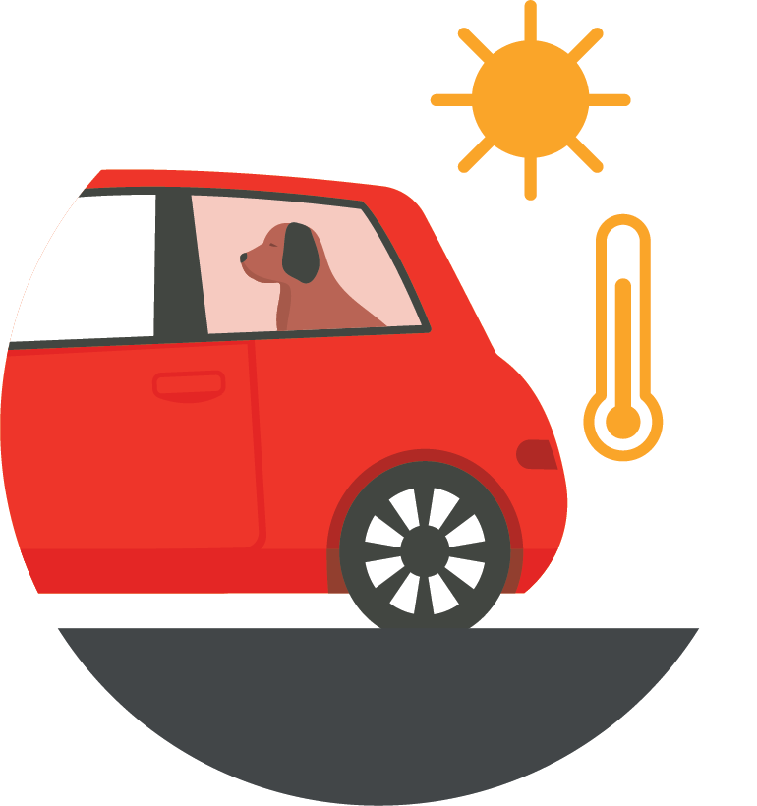
တၢ်ဟ့ၣ်ကူၣ်လၢ တၢ်ကွၢ်ဆၢၣ်မဲာ် တၢ်ကိၢ် လၢတၢ်ကိၢ်ခါကတီၢ်တဘျီညါအံၤ အဂီၢ်
သိလ့ၣ်လၢအကိၢ်တဖၣ် မၤသံတၢ်သ့လီၤ
လ့ၤတက့ၤ, တဘၣ်ပာ်တ့ၢ် ဖိသၣ်ဆံးတဖၣ်, ပှၤသးပှၢ်တဖၣ် မ့တမ့ၢ် ဆၣ်ဖိကီၢ်ဖိဘုၣ်ကွၢ်ကီတဖၣ် ဖဲသိလ့ၣ်လၢတၢ်ပတုာ်ဃာ်အီၤတဆိအပူၤ တဂ့ၤ – လၢစှၤကိးမံးနံးအပူၤ တၢ်ကိၢ်အပတီၢ် အါထီၣ်ဝဲ ခံစး သ့န့ၣ်လီၤ
ဖိသၣ်တဂၤ အနီၢ်ခိတၢ်ကိၢ်အပတီၢ်န့ၣ် အါထီၣ်ဝဲ သၢစး တုၤဆူ ယဲၢ်စး ချ့န့ၢ်ဒံး ပှၤဒိၣ်တုာ်ခိၣ်ပှဲၤတဖၣ်လီၤ
ဖဲတၢ်ကိၢ်တဆူၣ်အမုၢ်နံၤဒၣ်လဲၣ်, တၢ်ကိၢ်အပတီၢ် လၢသိလ့ၣ်လၢတၢ်ပတုာ်ဃာ်အီၤတဆိအပူၤန့ၣ် ကအိၣ်ဝဲ 20 တုၤဆူ 30 ဒံၢ်ကရံၣ် ကိၢ်အါန့ၢ်ဒံး တၢ်ချၢအတၢ်ကိၢ်အပတီၢ်န့ၣ်လီၤ

Slide 9
တၢ်ဟ့ၣ်ကူၣ်လၢ တၢ်ကွၢ်ဆၢၣ်မဲာ် တၢ်ကိၢ် လၢတၢ်ကိၢ်ခါကတီၢ်တဘျီညါအံၤ အဂီၢ်
ပလီၢ်ပဒီသး ဖဲအိၣ်လၢထံအဃၢၤဝးဝး အဆၢကတီၢ်
ကွၢ်ထွဲ ဖိသၣ်တဖၣ် ဒီး အံးထွဲကွၢ်ထွဲ တံၤသကိးတဖၣ် ဖဲပီၢ်ထံ ဒီး အိၣ်လၢထံအကပၤ အဆၢကတီၢ်အခါ
သ့ၣ်ညါ တၢ်အိၣ်သးတဖၣ်အံၤ ဒီး သ့ၣ်ညါ နတၢ်ပာ်ပနီၣ်တဖၣ်
ပီၢ်ထံလၢ နီၣ်တယၢ်တဖၣ် အဘၢၣ်စၢၤ ဖဲပီၣ်လဲၣ်နံၤ
သ့ၣ်ညါ တၢ်လၢအလီၤဘၣ်ယိၣ်တဖၣ် ဖဲထံအခိၣ်အဃၢၤဝးဝး ဒီး တဘၣ်ပီၢ်ထံ ထဲတဂၤဧိၤ တဂ့ၤ

Slide 10
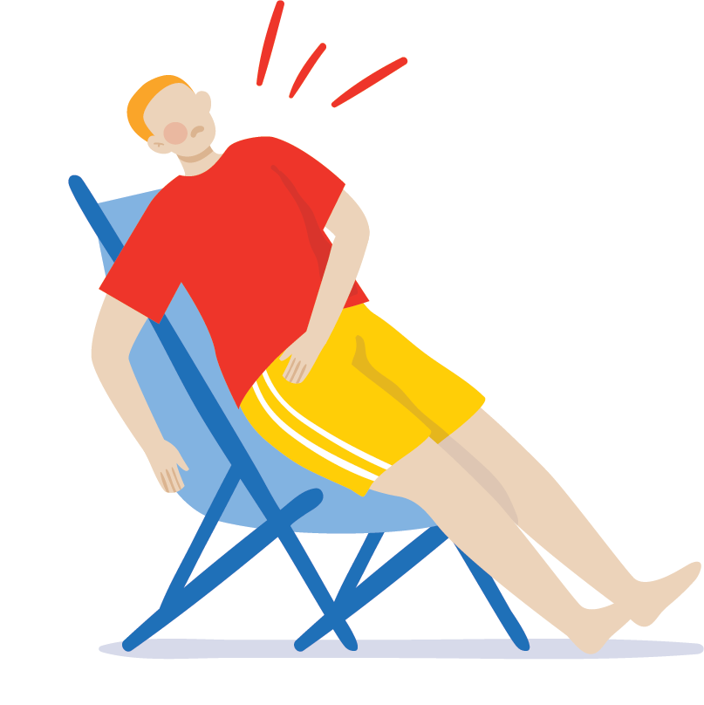
သ့ၣ်နီၣ် ကွၢ်ဆၢၣ်မဲၣ် တၢ်ကိၢ် လၢတၢ်ကိၢ်ခါကတီၢ်တဘျီညါအံၤ ခီဖျိ-
အီထံ လၢလၢလီၢ်လီၢ် ဒီး အီထံ အါအါ
အိၣ်ခုၣ်ခုၣ်မုာ်မုာ် ဒီး ဒီသဒၢနသးလၢ မုၢ်
လဲၤကွၢ်စူၣ်ကယာ် ပှၤအဂၤ လၢဘၣ်သ့ၣ်သ့ၣ် ကလိၣ်ဘၣ် နတၢ်မၤစၢၤတဖၣ်
လ့ၤတက့ၤ, တဘၣ်ပာ်တ့ၢ် ဖိသၣ်ဆံးတဖၣ်, ပှၤသးပှၢ်တဖၣ် မ့တမ့ၢ် ဆၣ်ဖိကီၢ်ဖိဘုၣ်ကွၢ်ကီတဖၣ် ဖဲသိလ့ၣ်လၢတၢ်ပတုာ်ဃာ်အီၤတဆိအပူၤ တဂ့ၤ
ပလီၢ်ပဒီသး ဖဲအိၣ်လၢထံအဃၢၤဝးဝး အဆၢကတီၢ်
တၢ်လိၤကိၢ်သးပ့ၤနီၣ်သးခီဖျိတၢ်ကိၢ်ဆူၣ်အဃိန့ၣ်မ့ၢ် ဂ့ၢ်ဂီၢ်အူလၢအလီၤဘၣ်ယိၣ်လၢသးသမူအဂီၢ်လီၤ
ပှၤတဂၤဂၤမ့ၢ်လဲၤခီဖျိဘၣ် တၢ်ထီၣ်, တၢ်သးကဒံကဒါ မ့တမ့ၢ် တၢ်အပနီၣ်တဖၣ် လၢအလီၤဂာ်ဒီး ကလံၤဖၠး, တၢ်လဲၤဃံၤ မ့တမ့ၢ် တၢ်သးသပ့ၤန့ၣ်, ဆဲးကျိး ဝးသၢဖျၢၣ် (000) တဘျီဃီ တက့ၢ်.
နမ့ၢ်ကလၢၢ်ဘၣ်လၢနအိၣ်တမုာ်တလၤန့ၣ်, ဆဲးကျိး NURSE-ON-CALL ဖဲ 1300 60 60 24, လဲၤထံၣ်နကသံၣ်သရၣ် မ့တမ့ၢ် လီၢ်ကဝီၤ ပှၤဖီၣ်ကသံၣ် တက့ၢ်. လၢတၢ်ဂ့ၢ်တၢ်ကျိၤဆူညါဘၣ်ဃး တၢ်အိၣ်ပူၤပူၤဖျဲးဖျဲၤလၢ မုၢ်တၢ်ကိၢ်အပူၤအဂီၢ်, လဲၤဆူ betterhealth.vic.gov.au

Slide 11
မၤလၢပှဲၤနမူဒါ လဲၤခီဖျိတၢ်ကိၢ်ခါပှဲၤဒီးတၢ်သးဆး
စံးဘျုးဘၣ်နၤလၢ Ambulance Victoria န့ၣ်လီၤ

